Slide 1
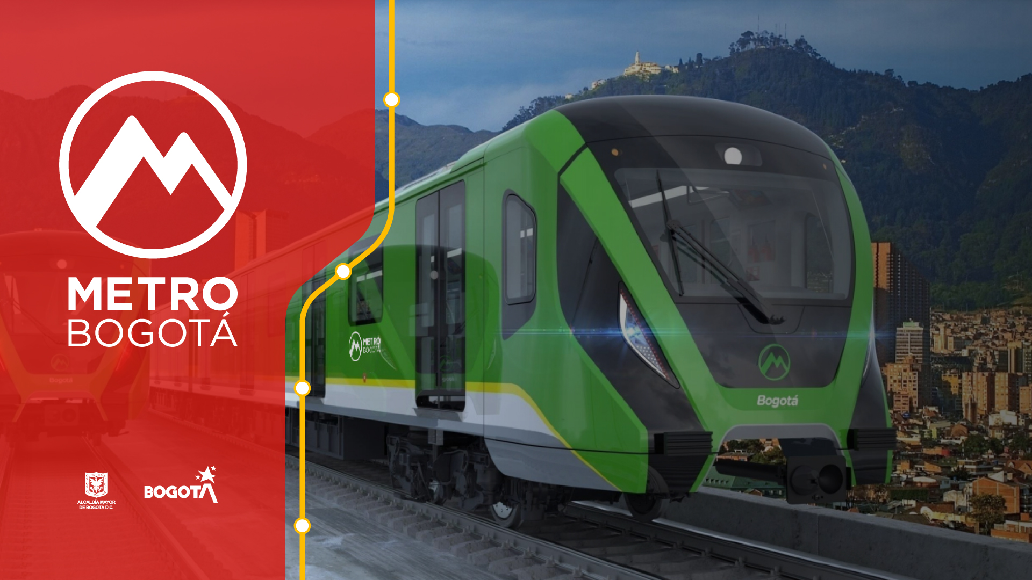
¡EL Metro de Bogotá avanza!
Cierre y demolición de la estación de TransMilenio calle 26

Slide 2

RNDICIÓN DE CUENTAS LOCAL KENNEDY

Slide 3
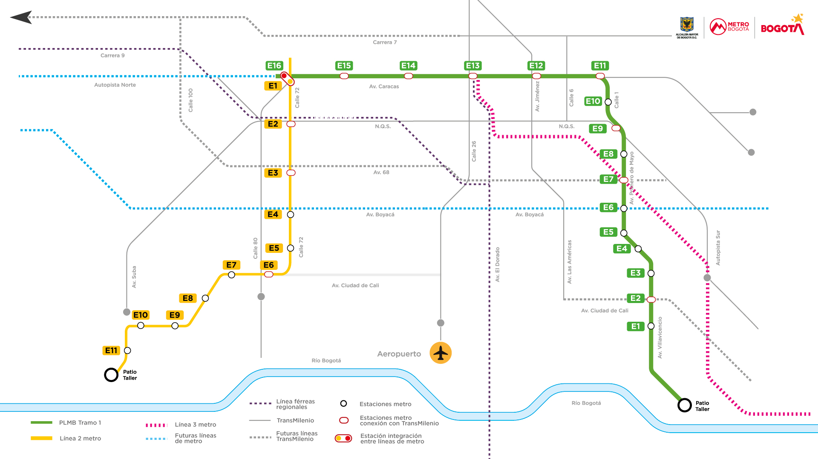
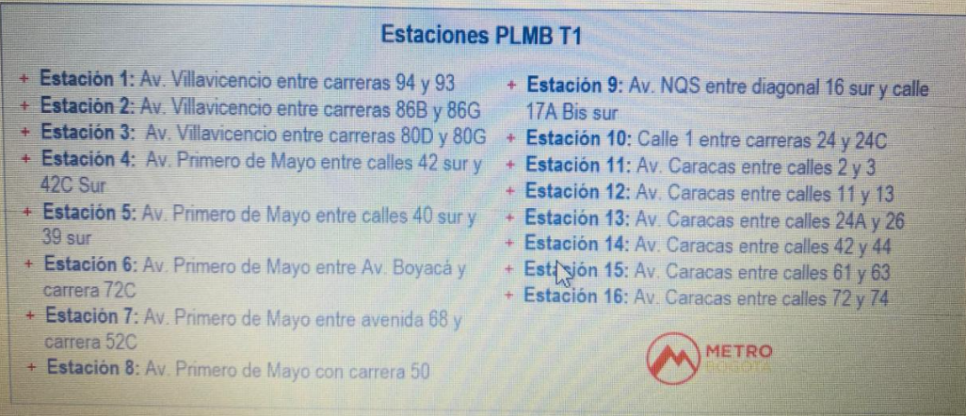
La Red Metro nos une

Slide 4
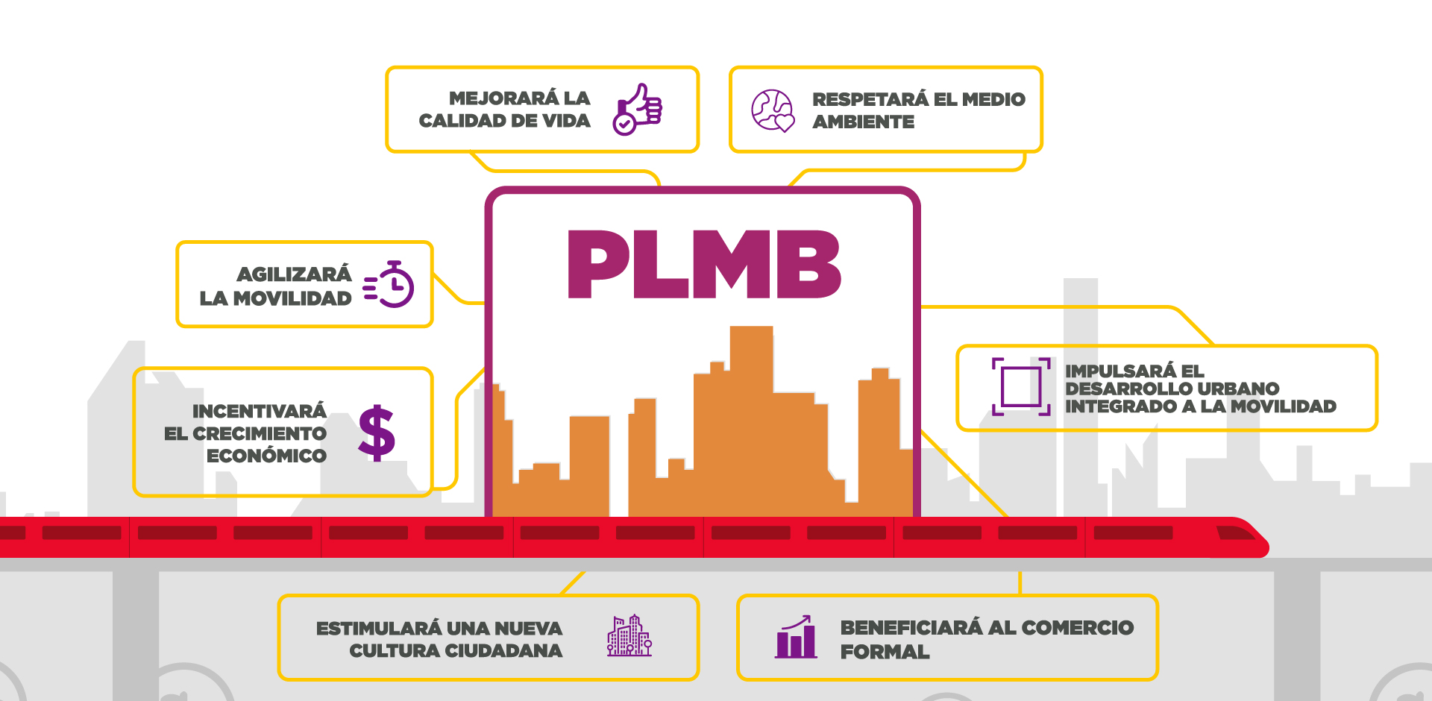



1
2
PLMB
Disminuye emisión de 171 mil Tn de CO2 al año.
Evitará el consumo de 19 M Gl al año.
7
3
6
5
4

Slide 5
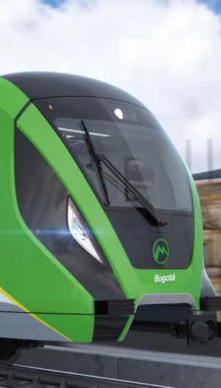










Línea 1 Metro de Bogotá - Características
23,96 km
16
12
Longitud
Estaciones
Estaciones con edificios laterales de acceso
100%
10
28
Estaciones integradas con TransMilenio
Viaducto
Edificios de acceso
Integración con la bicicleta
Nuevo espacio público
19 km
1’348.106 m2
Ciclorrutas
Espacio público renovado.
Estas áreas incluyen andenes, separadores, parques, ciclorrutas, vías, vías de TransMilenio
9,750
94.856 m2
Cupos de cicloparqueaderos
Espacio público generado.
Incluye estaciones y bienes fiscales en todo el proyecto

Slide 6









Línea 1 Metro de Bogotá - Características
4
1.050.000
43 km/h
Velocidad comercial
Estaciones convencionales
Capacidad pasajeros día
100%
72.000 pax
30
Eléctrico
Capacidad máxima hora / sentido
Trenes al inicio de operación
2,92 millones
90 seg
9 localidades
Intervalo mínimo en hora pico
Bosa, Kennedy, Puente
Aranda, Antonio Nariño, Santa Fe, Mártires, Teusaquillo, Chapinero y Barrios Unidos
Habitantes beneficiados con el proyecto
88%
80 km/h
27 minutos
Pertenecen a
estratos 1,2 y 3
Velocidad máxima de operación
Tiempo de viaje entre portal Américas y calle 72

Slide 7
Principales frentes de obra
Patio taller
Viaducto
Intersección de la avenida primero de mayo con avenida 68
Cambiador vial de la calle 72
con avenida Caracas

Slide 8
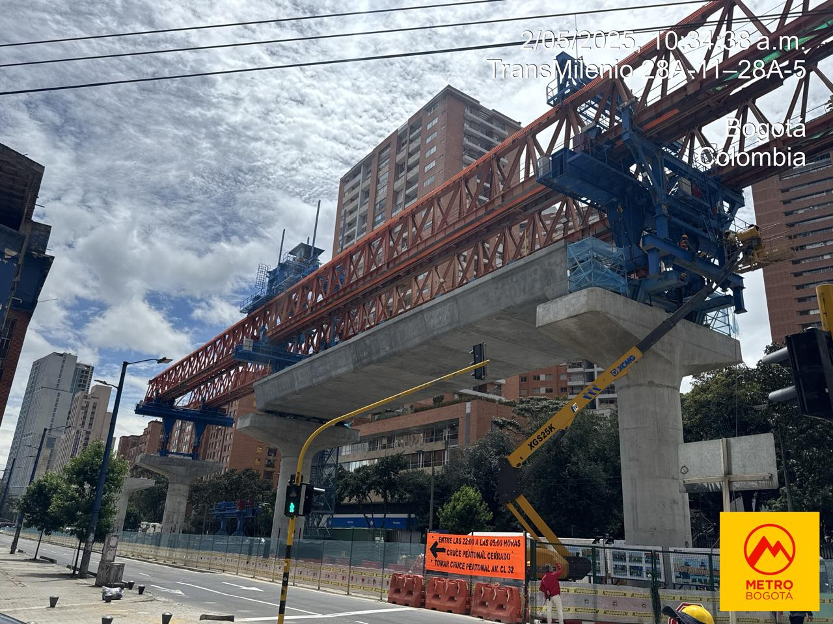
Así avanza la Primera Línea del Metro de Bogotá

Slide 9

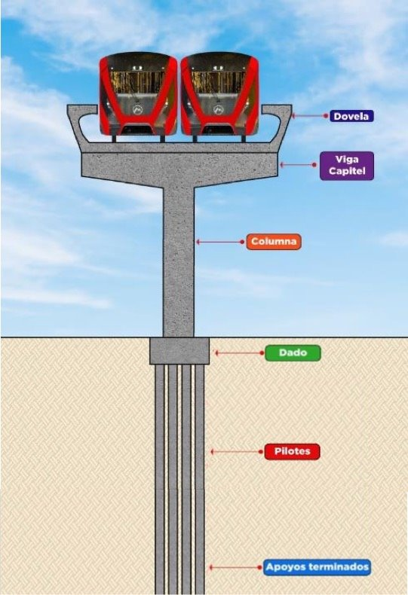
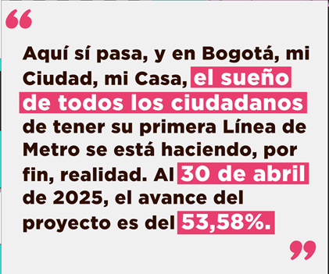
Avance general del Proyecto
Seguimiento al proyecto PLMB : Incluye contrato de concesión, TAR y predios

Slide 10
